Slide 1
Marketing v kultuře
Ing. Radka Johnová, Ph.D.
rsj@seznam.cz
https://artmarketing.proweb.cz

Slide 2
Splnění
Seminární práce
Marketingový plán pro kulturní nebo neziskovou organizaci (povinná součást)
  cca 5 stran (tj. 8 000 - 10 000 úhozů s mezerami)
  v týmu do 3 lidí nebo individuálně
a k tomu
  Aktivní účast
  Prezentace (ppt) a obhájení (10 + 5 minut)
    *vhodné pro prezenční studium (není podm.)
nebo
  Esej (max. 3 strany, tj. do 6 000 úhozů s mezerami)
    *vhodné pro kombinované studium (není podm.)

Slide 3
Témata na eseje
Specifika marketingu ve vybrané oblasti kultury nebo umění v neziskovém sektoru
Specifika marketingu ve vybrané oblasti kultury nebo umění v komerčním sektoru
Specifika marketingu v jiné vybrané oblasti neziskového sektoru (sport, školy, charita…)
V případě podloženého zájmu vlastní téma Specifika marketingu v oblasti, které se věnuji (po dohodě s vyučující)
Teoretický článek do odborného časopisu
Min. 3 zdroje, z toho 1 tištěný, 1 elektronický

Slide 4
Povinná literatura (vybrané části)
JOHNOVÁ, Radka. Marketing kulturního dědictví a umění. Art marketing v praxi. Praha: Grada Publishing, a.s., 2008. 288 s. ISBN 978-80-247-2724-0
Doplňková literatura
KOTLER, Philip; KELLER, Kevin Lane. Marketing Management 12. vydání. Grada Publishing, a.s, 2007. ISBN 978-80-247-1359-5 nebo novější
https://artmarketing.proweb.cz

Slide 5
Struktura marketingového plánu
Úvod: Výchozí situace
Hlavní body plánu
  Marketingový audit, analýza SWOT
  Analýza konkurence (možností spolupráce)
  Analýza zákazníka (průzkum, segmentace)
  Návrh strategie – Cíle
  Marketingový mix
  Rozpočet (není podmínkou pro zápočet)
  Kontrola a vyhodnocení (není podmínkou pro zápočet)
Závěr: Shrnutí hlavních bodů

Slide 6
Marketingový mix
ad II.5
Produkt
Cena
Distribuce
Marketingová komunikace

Slide 7
Plán marketingové komunikace
Reklama
Publicita – PR – Sponzoring
Podpora prodeje
Direkt marketing
Sociální sítě
On-line marketing
Mobilní marketing
Event marketing
Guerilla marketing
Virální marketing
Product placement

Slide 8
Reklamní plán
Strategie
Média
Kreativní složka
Produkce
Rozpočet
Testování
Kontrola
Vyhodnocení

Slide 9
Mix 4P, 5P | 4 (a více) C
Product (produkt) People (lidé) | Consumer (spotřebitel) Customer (zákazník)
Place (místo a čas) | Convenience (pohodlí)
Place (místo) | Channels (distribuce)
Price (cena) | Cost (náklady)
Promotion (propagace) | Communication (komunikace)
Participation Partnership Progress Perfection Punctuality Psychology Potential possibilities Packaging (balíčky služeb) | Competition (konkurence) Cooperation (spolupráce) Contacts (kontakty) Collaborators Company Skills Context

Slide 10
Ekonomické vědy
Ekonomie
  Makroekonomie
  Mikroekonomie
    Ekonomika
      Management
        Marketing

Slide 11
Marketing
Mercurius
Mercator
Market
Der Markt

Slide 12
Definice marketingu dle Americké marketingové společnosti, 1985
“Marketing je procesem plánování a naplňování koncepce, oceňování, propagace a distribuce myšlenek, výrobků a služeb, který směřuje k uskutečnění vzájemné výměny, uspokojující potřeby jedinců.”

Slide 13
Produkt
Správným skupinám zákazníků
V pravý čas
Na správném místě
Za odpovídající ceny
S přiměřenou propagací
Lépe než konkurence

Slide 14
Marketingové nástroje
Marketingový mix

Slide 15
Produkt
Product

Slide 16
Produkt
služba
osoba
událost
zkušenost
zážitek
činnost
místo
instituce
myšlenka
kampaň
demarketing
Hmotný
Nehmotný

Slide 17
Specifika služeb
Nehmotný produkt
Neoddělitelné od poskytovatele
Proměnlivé
Pomíjivé

Slide 18
Kulturní dědictví jako produkt
Budova a interiéry, místo
Fondy, sbírky
Výrobky
Odborné služby
Programy
Společenské a komerční služby
Pronájem prostor
Doprovodné služby

Slide 19
Životní cyklus produktu
Zavádění
Růst
Vrchol
Pokles

Slide 20
Zavádění nových produktů
Životní cyklus produktu
  Stálé služby
  Dočasné akce a programy
Zavádění nových produktů
  Orientace na zážitky
  Orientace na kulturní a společenské potřeby místní komunity

Slide 21
Strategie zavádění nových produktů
PRODUKT TRH | Stávající nabídka | Modifikace produktu | Nová nabídka
Současný trh | Penetrace trhu | Pro stávající zákazníky | Inovace produktu
Geograficky nový trh | Geografická expanze | Pro geograficky rozptýlené zákazníky | Geografická inovace
Trh nových zákazníků | Nové segmenty zákazníků | Pro nové segmenty zákazníků | Kompletní inovace

Slide 22
Distribuce kulturního dědictví a informačních služeb
Place
Místo a čas

Slide 23
Faktory ovlivňující distribuci
Místo, budova, sídlo organizace
  Fyzická přístupnost, dostupnost dopravou
  Časová přístupnost
  Atraktivita místa a okolí
  Atmosféra
  Vybavení
Odvětví, obor činnosti (jazyková bariéra)
Působnost (geograficky, významem)
Meziknihovní výpůjční služba
Služby mimo prostory instituce
Publikace
Elektronické zpřístupnění

Slide 24
Pobočky a zápůjčky
Publicita
Reciprocita
Obohacení nabídky organizace

Slide 25
Nabídka mimo prostory organizace
Autobus
Vlak
Pošta
Distribuce prostřednictvím veletrhů
Komerční prostory

Slide 26
Programy
Speciální programy
Pořádání konferencí
Účast odborníků z institucí na konferencích a seminářích
Veřejná vystoupení
Články v odborném tisku
Texty popularizující odborná témata ve společenských časopisech
Univerzity třetího věku
Audiovizuální materiály na nekomerční bázi výukové
Komerční AV materiály
  K reklamním účelům pro informační centra a cestovní kanceláře
  Prodávány jako suvenýry na památku

Slide 27
Publikace
Knihy
Katalogy
Brožury
Výroční zprávy
Hry
Návody

Slide 28
Elektronická distribuce kulturního dědictví
Virtuální prohlídka
Impuls k návštěvě
Katalog
Objednávky, rezervace
Propagace
Informace

Slide 29
E-shop
Prodej
  Suvenýrů
  Publikací
  Audiovizuálních programů
  Průvodců
  Katalogů
  Audioprůvodců stažení

Slide 30
CENA
Price

Slide 31
Price (cena)
Omezující vnější faktory
  ekonomické činitele
  právní činitele
  společenské činitele

Slide 32
Cenové strategie podle cílů, které si organizace klade
Maximalizace počtu uživatelů, návštěvníků
Návratnost nákladů a zisková rezerva na budoucí náklady
Přizpůsobení se cenám přímé konkurence
Cena zohledňující ceny ostatních volnočasových aktivit
Maximalizace příjmů
Sociálně spravedlivá cena

Slide 33
Cena kulturního dědictví
Členské a abonentní karty
Vstupné (na akce)
  Vstup volný
  Vstupné dobrovolné
  Vstupné podle ceníku
Speciální nabídky

Slide 34
Speciální nabídky a jejich oceňování
Čtenářský průkaz
Balíčky služeb
Mimořádné výstavy
Pořádané akce a programy
Pronájem prostor a komerční služby
Zboží v obchodě
Sponzoring

Slide 35
Marketingová komunikace
Propagace (Promotion)

Slide 36
Promotion (propagace)
Komunikační mix
Public relations - publicita, sponzoring, vztahy s veřejností
Reklama
Přímé akce na podporu služeb, podpora prodeje (sales promotion)
Direct marketing, přímý prodej
Sociální sítě
On-line marketing
Mobilní marketing
Event marketing
Guerilla marketing
Virální marketing
Product placement

Slide 37
Účastníci
Dodavatelé
Odběratelé
Veřejnost
Zaměstnanci
Státní a místní samospráva
Znalci
Kritici
Žurnalisté
Sponzoři

Slide 38
Ekonomie
Co
Jak
Pro koho
Marketing
Proč
Jací zákazníci
Kdy budou mít zájem
Za jaké ceny

Slide 39
Marketingová komunikace
Co říci
Komu to říci
Jak to říci
Jak to zakódovat
Jak často to říkat
Kdo to bude říkat
Vědět proč to říkáme

Slide 40
Jak najdeme my zákazníky?
Jak zákazníci najdou nás?

Slide 41
Reklama
Reklama propagující instituci
Reklama zaměřená na produkt
Reklama zaměřená na událost
Reklama zaměřená na zákazníky

Slide 42
Reklama: výhody a nevýhody
Působí rychle
Kontrola nad
  obsahem
  volbou médií
  počtem opakování
Lze ovlivnit
  koho a
  na jakém území reklama zasáhne
Podat s nadsázkou a humorem
Cena
Neosobní sdělení
Působí jednosměrně
Šum
Zpoždění zpětné vazby
Spolupůsobí další faktory
Obtížné vyhodnocení účinnosti vynaložených prostředků

Slide 43
Dvě části reklamní strategie
Strategie
  Co říci
  Komu
  Jak
Realizace
  Jak často
  Kde
  Za kolik

Slide 44
Cíle reklamní kampaně
Povědomí
Znalost
Oblíbenost
Preference
Přesvědčení
Akce

Slide 45
Rozpočet
Co si organizace může dovolit
Podle konkurence
Procentem z příjmů
S ohledem na cíle, kterých má být dosaženo

Slide 46
Média
Tištěné reklamy ke shlédnutí
Ostatní plošné, velkoplošné a světelné reklamy
Tištěné reklamy k prostudování
  Inzerát
Audiovizuální reklama
  Rozhlas
  Televize
  Propagační pořady
3D reklama
Nové technologie, internet, mobil, sociální sítě

Slide 47
Public Relations
Důvěra
Prestiž
Image
Rutinní publicita
Reakce na mimořádné události

Slide 48
Nástroje PR
Události
Vztahy s veřejností
Vztahy s médii
Tisková zpráva
Interview
Obrazový materiál
Veřejná vystoupení
Tiskoviny

Slide 49
Podpora prodeje
Krátkodobé stimuly
Motivovat zákazníka k jednání
Podpora návštěvnosti
Podpora prodeje
  Doprovodných služeb
  Abonentních programů
  Výrobků

Slide 50
Direkt marketing
Pošta
Telefon
E-mail
Web
Sociální sítě

Slide 51
Účinná zpráva
Upoutat pozornost
Udržet zájem
Vzbudit přání
Vyvolat akci u cílové skupiny

Slide 52
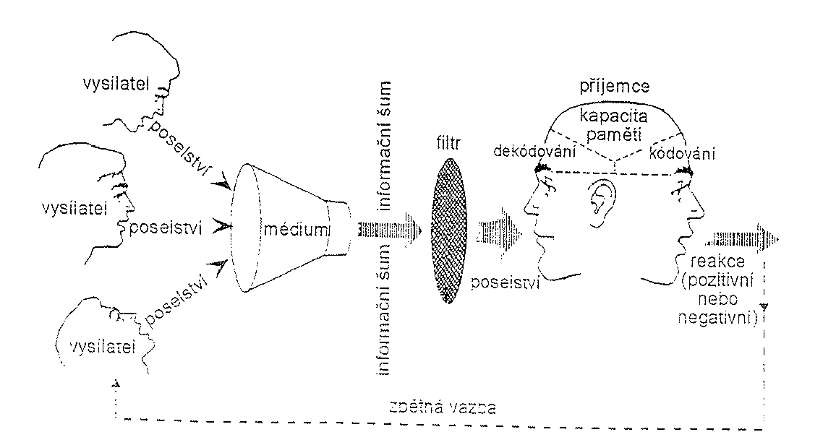
Přenášení reklamy

Slide 53
Vnímání
Selektivní pozornost
  Potřeby
  Očekávání
  Rozměry
Selektivní zkreslení
  Efekt rozšíření
  Efekt zúžení
Selektivní zapamatování
  V souladu s názory

Slide 54
Zásady pro formulaci zprávy
Jasná
Překonat šumy a zkreslení
Nést jedno hlavní poselství
Tlumočit ho jednoduchým jazykem
Dostatečně silná a dramatická
Zapamatovatelná

Slide 55
Zpráva může působit
Na rozum
Na cit
Morálně

Slide 56
Úspěšnou zprávu tvoří
Obsah
Kreativní zpracování

Slide 57
Příklad
8-denní víkendový kurs
pro pojišťovací poradce
jen za 4 999,- Kč
Po úspěšném absolvování
nabízíme zaměstnání s nadstandardními příjmy
Nabízíme zaměstnání
s nadstandardními příjmy
pro pojišťovací poradce
po úspěšném absolvování 8-denního víkendového kursu.
Kurs jen za 4 999,- Kč

Slide 58
Koncepce a vývoj marketingu
Využití v současných strategiích

Slide 59
Historie marketingu
    18. – 19. stol.:
    Tisk, plakáty, inzeráty
    20: stol. po 1. světové válce
    Rádio
    Biograf
    Po 2. světové válce
    Televize
    21. stol.
    Osobní komunikace (ne z očí do očí)
    Fax, hromadná korespondence
    Internet, e-mail, mobilní komunikace, sociální sítě

Slide 60
Vývoj marketingu
´60 kreativita
´70 strategické plánování
´80 kvalita
´90 zákaznicky orientovaný marketing
21. st. informační společnost - IMC (Integrated marketing communication)
Holistická koncepce

Slide 61
Koncepce
Výrobní koncepce – dostatek zboží (knihovny)
Výrobková – kvalita (galerie, opera)
Prodejní koncepce – intenzívní propagace (neziskové organizace)
Marketingová koncepce (zákazník)
Holistická koncepce

Slide 62
Holistická koncepce
Integrovaný marketing 4P a C
Marketing založený na vztazích
Interní marketing
Sociální zodpovědnost

Slide 63
Základní koncepce marketingu a její vazby
Potřeby, přání, poptávka
Produkty
Hodnota, náklady, uspokojení
Směna, transakce, transfer
Vztahy a sítě
Trhy
Prodejci, zákazníci, konkurence

Slide 64
Potřeby Přání Poptávka
Deklarovaná
Reálná
Nevyřčená
Potěšení
Utajená

Slide 65
Soubor volby produktu
Hodnota
Náklady
Uspokojení

Slide 66
Směna a transakce
Strany
Hodnota
Komunikace
Dodání
Svoboda
Jednání
Pareto optimální
Podmínky
Doba
Místo
Právní systém
Vymahatelnost
Transfer

Slide 67
Vztahy a sítě
Subjekty na trzích s kulturou a uměním
Zprostředkovatelé a provozovatelé
Zájemci, návštěvníci, publikum
Tvůrci
Odborná kritika
Sponzoři a mecenáši
Firmy
  Corporate image
  Benefity
    Zaměstnanci
    Obchodní partneři

Slide 68
Národohospodářský vývoj země – makroekonomické ukazatele nejsilnější jednosměrný vnější faktor
Vnější faktory působící jednosměrně na instituci, mají především regulační funkci | Kulturní instituce Charitativní organizace Mikroprostředí, vnitřní faktory | Vnější faktory působící vzájemně, ovlivňují instituci a instituce ovlivňuje je
Státní politika (vláda) Legislativa (parlament a moc soudní) Regionální politika Demografický vývoj | FIRMA, ORGANIZACE Cíle Plánování, využití marketingových nástrojů Rozhodování Organizování Motivace Personální řízení Organizační kultura Etika | Hodnotový systém jedince Vzdělanost Životní styl Globalizace Etika Ekologie atd.
TRH zajišťuje kontakt mezi institucí a vnějším prostředím, existují silné obousměrné vazby
NABÍDKA KONKURENCE POPTÁVKA

Slide 69
Analýza prostředí trhu
Vnitřní prostředí - mikroprostředí
Tržní prostředí
Legislativní prostředí a další regulace
Konkurenční prostředí
Makroprostředí

Slide 70
Konkurence
Konkurence v oblasti přání
Generická konkurence
Konkurence formy
Konkurence mezi organizacemi
Kooperace

Slide 71
Stavy poptávky
Negativní poptávka
Nulová poptávka
Latentní poptávka
Klesající poptávka
Nepravidelná poptávka
Rostoucí poptávka
Plná poptávka
Nadměrná poptávka
Škodlivá poptávka

Slide 72
Trhy kulturního dědictví a umění
V neziskovém sektoru
Nekomerční art marketing
Muzea a galerie

Slide 73
Art marketing
Kulturní organizace, umělecké agentury
Výtvarné umění (fine arts)
Živá vystoupení (performance), výkonní umělci
Mediální umění
Film
Multimediální umění
Literatura, hudba jako dílo
Obchod s autorskými právy
Nakladatelská a vydavatelská činnost
Architektura
Muzea, památky
Sponzoring a mecenášství
Využití umělců, uměleckých děl pro reklamní a marketingové účely

Slide 74
Kultura dle EU
Kulturní dědictví z oblasti umění a památek
Archívnictví
Knihovnictví
Knihy a tisk
Výtvarné umění
Architektura
Umění výkonných umělců
Audiovizuální a multimediální umění

Slide 75
Tato odvětví plní šest základních funkcí
Uchovávání a ochranu
Tvorbu
Produkci, výrobu, předvádění
Šíření
Obchodování
Vzdělávání

Slide 76
Marketing kultury
Působnost
Místní
Národní
Globální
Orientace
Komunitní centrum
Turistická atrakce
Význam
  Výběrovost
  Masovost
  Segmentace
  Bariéry
Jazyková bariéra
Bariéra připravenosti
Intelektuální bariéra

Slide 77
Chování spotřebitele
People / Consumer behavior
Zákazníci, uživatelé, trhy, segmentace

Slide 78
Zákazníci – Uživatelé – Návštěvníci
Občasní
Pravidelní
Místní
Dojíždějící
Turisté

Slide 79
Faktory ovlivňující chování zákazníka
Marketingové nástroje
Produkt
Cena
Distribuce
Marketingová komunikace
Ostatní podněty
Okolí zákazníka
Technologie
Politické faktory
Kulturní faktory
Makroprostředí

Slide 80
Analýza spotřebitele
Ostatní podněty - vnější
Marketingové nástroje
Spotřebitel
Rozhodovací proces
Kupní rozhodnutí
Kupní chování
Modifikace produktu
Nabídka

Slide 81
Vlivy působící na rozhodování zákazníků 7 „O“ (7 otázek)
Kdo jsou zákazníci – Occupants
Co na trhu vyhledávají – Objects
Proč, za jakým účelem – Objectives
Kdo všechno se podílí na tomto procesu – Organizations
Jak probíhají transakce a operace na trhu – Operations
Kdy, při jaké příležitosti (stimuly) – Occasions
Kde je odbytiště, kde se nakupuje – Outlets

Slide 82
Faktory
Kulturní
Sociální
Osobní
Psychologické

Slide 83
Kulturní faktory, vnější, všeobecné
Kultura
Subkultura
  Národnost
  Náboženství
  Rasa
  Geograficky
Společenské vrstvy
  Nejvyšší
  Horní
  Vyšší střední
  Střední (nižší střední)
  Dělnická
  Dolní
  Nejnižší

Slide 84
Sociální faktory
Referenční skupiny
Členské skupiny
  Primární členské skupiny
    Rodina
  Sekundární členské skupiny
Aspirační skupiny
Nežádoucí skupiny
Skupinový vliv
Vůdce mínění
Role
Statusy

Slide 85
Rodina
Faktor
  Kulturní
  Sociální
  Osobní
Primární referenční skupina
Dominance
  Muž
  Žena
  Bez dominance
  Zprostředkovaná dominance dětí
Kupní síla mladistvých

Slide 86
Osobní faktory
Povolání
Osobnost a sebeuvědomění
Ekonomické podmínky
Věk a životní cyklus
Životní styl
  AIO
  VALS

Slide 87
Osobní faktory
Osobnost a sebeuvědomění
Skutečné sebeuvědomění
  Jaký jsem
Ideální sebeuvědomění
  Jaký bych chtěl být
Skutečné sebeuvědomění v pojetí ostatních
  Jak si myslím, že mě vidí ostatní
Ideální sebeuvědomění v pojetí ostatních
  Jak bych chtěl, aby mě viděli ostatní

Slide 88
Osobní faktory
Ekonomické podmínky
Milton Friedman
  Hypotéza o permanentním důchodu
Franco Modigliani
  Model životního cyklu
Příjem
Bohatství
Daně
Sociální zabezpečení
Postoj ke spoření a dluhům
Inflace

Slide 89
Osobní faktory
Etapy životního cyklu
Singles
Život v páru
Plné hnízdo
  1. malé děti
  2. školní děti
  3. dospělé děti
Prázdné hnízdo
  1. pracují
  2. v důchodu
Osamělí
  1. pracují
  2. v důchodu
Odlišnosti
Třígenerační domácnost
Starší orientovaní na potřeby vnoučat
Samoživitel(ka)
Celoživotní singles
Bezdětné páry
4% menšina

Slide 90
Osobní faktory - Životní styl
AIO Activities, Interests, Opinions
VALS Values + Lifestyles
  http://www.strategicbusinessinsights.com/vals/ustypes.shtml

Slide 91
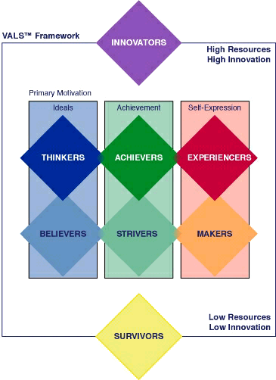
VALS™ Segment Sizes
10%
11.3%
14.2%
12.7%
16.5%
11.5%
11.8%
12.0%

Slide 92
Životní styly
Konzervativní = tradicionalisté = belonging lifestyle
Avantgardisté = dosahovatelé = achievers
Např.
  Oligarchové
  Kozáci
  Ruské duše
  Chameleoni
  Slepí chodci

Slide 93
Psychologické faktory
Motivace
  Maslow, Herzberg, Freud
Selektivita vnímání viz reklama
Učení
  Pohnutky a podněty
  Zobecnění a rozlišování
Mínění a postoje

Slide 95
Motivační teorie
A.H. Maslow: Teorie potřeb (1943)
F. Herzberg: Motivačně hygienická teorie (1959)
E. Mayo: Teorie lidských vztahů (1945)
D. McGregor: Teorie X a Teorie Y (1960)
J.S. Adams: Teorie spravedlnosti (rovnováhy vydání a zisku) (1962)
V.H. Vroom: Teorie očekávání (1964)
J.W. Atkinson: Teorie aspirace (1964)
E. Locke: Teorie stanovení cílů (1967)
D. McClelland: Teorie tří potřeb (moc, úspěch, sounáležitost) (1976)
G. Wiswede: Teorie intrinsické (vnitřní) a extrinsické (vnější) motivace (1980)

Slide 96
Potřeby a motivace zákazníků na trhu kulturního dědictví
Estetický prožitek
Potřeba kontinuity a sounáležitosti s minulostí
Potřeba společenské sounáležitosti
Potřeba poznávání
Potřeba úcty a obdivu
Potřeba odpočinku

Slide 97
Potřeby a motivace zákazníků na trhu s uměním
Dekorační a estetický prožitek
Potřeba prestiže a společenské sounáležitosti
Diverzifikace portfolia
Nostalgie - potřeba kontinuity a sounáležitosti s minulostí
Potřeba úcty a obdivu

Slide 98
Kupní role
Iniciátor
Ovlivňovatel
Rozhodovatel
Kupující
Uživatel

Slide 99
Assaelův model kupního chování
zaujetí při výběru ► rozdíly mezi produkty ▼ | vysoké | nízké
velké, zákazník rozlišuje | komplexní kupní chování | chování hledající rozmanitost
malé nebo je zákazník není s to rozlišit | disonančně redukční chování | stereotypní, zvykové chování

Slide 100
Modely rozhodování spotřebitele
Extenzívní řešení problému
  Velké množství informací
  Neporovnatelné informace
  Bez stanovených priorit
Limitované řešení problému
  Jsou kritéria pro hodnocení
  Nejsou stanoveny preference
Rutinní odezva
  Zkušenosti z dřívějška
  Volba dle zavedených kritérií
  Doplňující informace k ověření správnosti rozhodnutí

Slide 101
Modely rozhodování spotřebitele
Ekonomický pohled
  Všechny informace
  Zpracovat
  Vyhodnotit
  Využít
Teorie racionálních rozhodnutí
  Herbert Simon
Kognitivní pohled
  Aktivní vyhledání a vyhodnocení informací
  Přiměřené množství
  Schopnost zpracovat informace
  Preference
  Zaměření na cíl nezahlcení informacemi

Slide 102
Modely rozhodování spotřebitele
Pasivní pohled
  Objekt k manipulaci
  Impulsivní
  Iracionální
  Nástroj marketérů
Emocionální pohled
  Pocity, emoce, nálada
Sociologický přístup
  Prostředí, normy, pravidla
Psychologický behaviorální přístup
  Stimuly, podněty, odezva

Slide 103
Modely rozhodování spotřebitele
Marshallův model
  Kupující – rozumný jedinec, max. U, min. C, P
Veblenův model
  Vliv skupiny
  Identifikovat se s ní nebo uniknout
Copelandův model – nákup:
  Běžný
  Promyšlený
  Specializovaný
Baudrillard-Beckerův model
  Konzumací vytváříme určitá znamení

Slide 104
Zkoumání rozhodování zákazníka
Introspektivní
Retrospektivní
Prospektivní
Preskriptivní

Slide 105
Modifikace produktu
Skutečná modifikace
Psychologické modifikace
  Psychologické přemístění (změna mínění o značce)
  Konkurenční sesazení (změna mínění o konkurenčních značkách)
  Modifikace přikládaného významu (změna významu užitných vlastností)
  Zdůraznění opomíjených vlastností
  Modifikace zákazníkova ideálního produktu (změna ideální představy spotřebitele)

Slide 106
Etapy kupního procesu
Identifikace problému – vjem potřeby
Sběr informací
  Osobní zdroje
  Zkušenostní zdroje
  Veřejné zdroje
  Komerční zdroje
Hodnocení alternativ
Rozhodnutí o koupi
Chování po koupi

Slide 107
Hodnocení alternativ
Kompenzační strategie
  Model očekávané hodnoty (prostý, vážený)
  Model ideálního produktu (prostý, vážený)
Eliminační strategie
  Konjunktivní model
  Disjunktivní model
  Lexikografický model

Slide 108
Kupní rozhodnutí
Kupní záměr
  Co? Značka, typ / Autor, dílo, období
  Kde? Obchodník
  Kolik? Množství
  Kdy?
  Jak? Způsob placení…
Stanovisko ostatních
Neočekávané situační faktory

Slide 109
Používání produktu
Ponechá si ho
  K původnímu účelu
  K jinému účelu
  Uloží
Zbaví se ho dočasně
  Půjčí
  Pronajme
Zbaví se ho trvale
  Daruje
  Vymění
  Prodá
  Vyhodí

Slide 110
Soubor volby produktu
Spotřebitelská přidaná hodnota
Celková spotřebitelská hodnota
  Hodnota produktu
  Hodnota služeb
  Hodnota personálu
  Hodnota image
Celková spotřebitelská cena
  Peněžní cena
  Cena času
  Cena energie
  Cena psychiky

Slide 111
Segmentace zákazníků
Výhody segmentace
Pravidla segmentace
Velikost - dostatečně velká skupina
Měřitelnost - jasně identifikovatelná
Dostupnost - dosažitelná skupina

Slide 112
Demografická segmentace
Pohlaví
Věk
Vzdělání
Příjem
Zaměstnání
Životní cyklus rodiny

Slide 113
Psychografická segmentace
Společenské vrstvy
Životní styl
Osobnostní charakteristiky

Slide 114
Typy zákazníků kulturních organizací
Znalci – profesionálové (professionals)
Znalci amatéři (hobbyists)
Průzkumníci, objevitelé (explorers)
Zvědavci (curiosity-driven visitors)
Hledači zážitků (experience seekers)
Zprostředkovatelé (facilitators)
Ovce (sheep)
Duchovní poutníci (spiritual pilgrims)
Konzumenti
Snobi
Kritici

Slide 115
Typy návštěvníků prodejních galerií
Investor
Investor – mecenáš
Nadšenec
Estét
Sběratel
Snob
Dárce

Slide 116
Segmentace firem a organizací
Velikost
Místo
Obor činnosti
Zdroje

Slide 117
Subjektivní proměnné
Zájmy a preference majitele
Osobní vztahy

Slide 118
Marketingové informace a marketingový výzkum

Slide 119
Zdroje dat
Sekundární informace
  Interní informace
  Externí informace
Primární informace
  Dotazníky (typy otázek)
  Pozorování
  Skupinová diskuse
  Prognostická dílna, brainstorming
  Průzkum uživatelů
  Průzkum okolí (obce) - potenciálních uživatelů
  Průzkum pracovníků

Slide 120
Informace a jejich použití v oblasti kulturního dědictví
Popis
Vysvětlení příčin
Předpovídání tendencí

Slide 121
Cíle marketingového výzkumu
Typy výzkumu
Explorační výzkum
Průzkum potenciálních zákazníků
Deskriptivní výzkum
Kauzální výzkum
Kvantitativní výzkum
Kvalitativní výzkum

Slide 122
Příprava výzkumného projektu
Metody výzkumu:
Pozorování
Skupinové dotazování
Průzkum
Experimentální výzkum
Experiment v laboratorních podmínkách
Experiment v reálných podmínkách

Slide 123
Sběr dat
Pozorování
Dotazování
Technické prostředky sběru dat
  Průmyslové kamery
  Snímač čárového kódu
  Čtečka magnetického proužku, čipu
  Mechanické počítadlo vstupů
  Měření návštěvnosti webových stránek
  Oční kamery
  Audiometr = peoplemetr
  Tachyskop
  Galvanometr
  Life-logging
  Neuro(n)marketing

Slide 124
Dotazování
Uzavřené otázky
Otázky s otevřeným koncem
Polootevřené otázky

Slide 125
Pravidla pro otázky
Jednoduché
Osobní
Podjaté
Záporné
Kontrolní
Testovat

Slide 126
Uzavřené otázky
Dichotomická
Mnohonásobný výběr
Stupnice
  Likertova stupnice
  Stupnice přikládaného významu
  Stupnice oblíbenosti a známosti
  Stupnice úmyslu
  Hodnotící škála
Párové srovnávání
Řazení objektů podle důležitosti
Významový (sémantický) diferenciál

Slide 127
Oblíbenost ► | velmi oblíbené | neoblíbené
Známost ▼
velmi známé | 1. ideál | 4. nejhorší varianta
neznámé | 2. marketingová komunikace, publicita | 3. odstranit nedostatky, pak až publicita

Slide 128
Významový (sémantický) diferenciál
Je galerie, knihovna:
velká 1 2 3 4 5 malá
světlá 1 2 3 4 5 tmavá
zajímavá 1 2 3 4 5 nudná
přehledná 1 2 3 4 5 zmatená
přívětivá 1 2 3 4 5 nepřátelská
levná 1 2 3 4 5 drahá

Slide 129
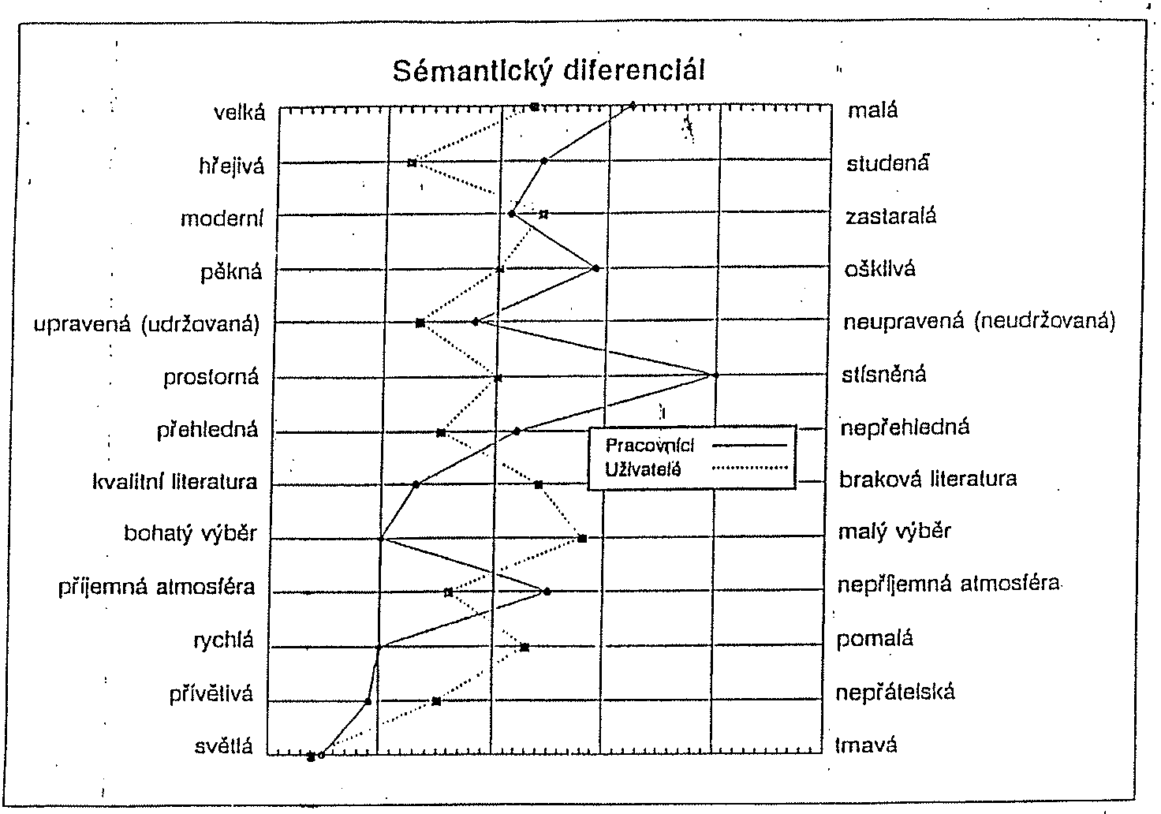

Slide 130
Metody kontaktování respondentů:
Poštou
Telefonické dotazování
Osobní
Na zastavení
Předem dohodnutý rozhovor
Internetové a e-mailové dotazníky a ankety
Ankety

Slide 131
Závěrečná zpráva, vyhodnocení a uvedení do praxe
Průzkum a hodnocení akcí, pořadů, cyklů, výstav, vzdělávacích programů
  Předběžné ohodnocení (potenciální zájem)
  Průběžné hodnocení (dlouhodobých, opakovaných programů)
  Závěrečné hodnocení (po skončení)
Studie a výzkumy návštěvníků
Průzkum možností dalšího rozvoje
Interní nebo organizační průzkumy

Slide 132
Sponzoring
Mecenášství

Slide 133
Maecenas
Gaius Cilnius Maecenas, 1. stol. př. Kr.
Bohatý římský občan, sám literárně činný, který proslul jako příznivec kultury. Shromáždil kolem sebe skupinu básníků.
Vergilius, Horatius a další
Římský císař Augustus, Gaius Octavius

Slide 134
Tři pilíře
Sponzor (firma, podnik)
Sponzorovaní (neziskové organizace)
Zprostředkovatelé spolupráce (média)

Slide 135
Typy sponzoringu
Státní: plně dotuje nebo celkově platí rozpočtové organizace
Částečně státní, částečně soukromý
Soukromý

Slide 136
Zaměření sponzoringu
Osoba – umělci, vědci, sportovci
Skupina – klub, mužstvo, vědecký tým
Organizace
Událost, akce

Slide 137
Cíle sponzoringu
Známost, popularita firmy
Image
Prestiž
Renomé
Sympatie, důvěra, goodwill
Obcházení komunikačních bariér
Motivace spolupracovníků (zvýšení prestiže)

Slide 138
Cílové skupiny
Stávající a potenciální zákazníci
Státní a místní úřady a organizace
Stávající a potenciální zaměstnanci
Média

Slide 139
Geografický rozměr sponzorských cílů
Celosvětový dosah
Celostátní
Regionální
Lokální (místní)

Slide 140
Podmínky sponzoringu
Věrohodnost konceptu
Jedinečnost konceptu
Publicita konceptu
Etika
  Poškození jména
  Střet zájmů
  Diskutabilní vnímání

Slide 141
Druhy sponzoringu
Jednorázový
Dlouhodobý
Finanční
Naturální
Investiční kapitál (dlouhodobý)
Spolusponzoring
Výlučný sponzoring
Nositelé jména

Slide 142
Sponzor si vybírá
Jeden nebo více projektů
Podle cílových skupin
Podle počtu oslovených
Podle úrovně prezentace v médiích
Podle způsobu propagace akce
Podle možnosti získat kontakty

Slide 143
Cena za sponzoring
Neodvozuje se z nákladů
Přínos pro sponzora
Publicita a její účinnost
Neformální kontakty

Slide 144
Marketingová komunikace prostřednictvím umění
Korporátní image

Slide 145
Umělecká práce na zakázku
Reklama
Design
Užité umění
Hudba
Performance
Film

Slide 146
Hudba
Komponovaná hudba na zakázku
Music Library
  Postprodukční účely (ozvučení) v oblasti filmové, televizní a rozhlasové tvorby.
  Výroba rozhlasových a televizních reklam
  Výroba multimediálních pořadů na digitálních nosičích
  Identifikace rozhlasových a televizních stanic (tzv. obal), pro výrobu znělek, předělů, programových upoutávek
  Ozvučení interiérů a veřejných prostor
  Výroba hudebních sestav pro sportovní a taneční kluby a tělesa
  Divadelní představení

Slide 147
Film
Propagační filmy neziskových organizací (o zemi, městě, obci, oblasti, památce)
Propagační filmy jako firemní prezentace nebo představení produktu
Reklamní spoty
Product placement

Slide 148
Využití propagačních filmů v cestovním ruchu
Na webu
Na dni otevřených dveří
Na veletrzích cestovního a turistického ruchu
V informačním centru města, obce
Ve veřejnoprávní televizi, resp. regionálním vysílání
Na soutěžích propagačních filmů a filmových festivalech

Slide 149
Propagační filmy firem - Prezentace společnosti
  K výročí působení firmy
  Představení společnosti
  Nejdůležitější milníky v historii společnosti
  Záběry ze sídla společnosti (exteriér i interiér)
  Hlavní produkty, služby, řešení
  Vyjádření obchodního partnera
  Prezentace řešení nebo technologického postupu (video case study)
  Prezentace výrobků, služeb a referencí
  Prezentace pro potencionální a současné sponzory projektů neziskových organizací

Slide 150
Využití propagačních filmů firem
Na vlastním webu
Na veletrzích
Na odborných konferencích
Na tiskových konferencích
Při výběrovém řízení
Na dni otevřených dveří pro zákazníky
V předváděcí místnosti (showroomu)
V recepci
Na produktových workshopech
Při školení nových zaměstnanců

Slide 151
Další formy umění v korporátní image
Product placement
Vystoupení umělců na komerčních akcích
Umění a architektura (interiéry, výzdoba, budova)
Umění jako benefity pro zaměstnance, partnery (divadlo, koncert, film)

Slide 152
Výtvarné umění jako nástroj reklamy
Adice
  Dílo a produkt/slogan odděleny
Odcizení
  Produkt součástí díla
Rámování
  Produkt orámován původním dílem
Inscenace
  Produkt ztvárněn v uměleckém/historickém stylu

Slide 153
Analýzy a strategie

Slide 154
Analýzy
SWOT
Heuristika
PEST a SLEPT

Slide 155
Analýza SWOT
Vnitřní faktory
  S – Strengths – silné stránky
  W – Weaknesses – slabé stránky
Vnější faktory
  O – Opportunities - příležitosti
  T – Threats - ohrožení

Slide 156
Základní firemní cíle; S-W
Soulad
  Akcionáři
  Zřizovatel
  Správní rada
  Pracovníci
  Autoři
  Dodavatelé
  Zákazníci
  Veřejnost

Slide 157
Marketingové faktory S-W, O-T
Produktový mix
Efektivita cenových strategií
Účinnost distribuce, dostupnost
Propagační mix a jeho účinnost
Publicita a odborná kritika
Image, jakou má organizace mezi veřejností

Slide 158
Faktory související se zákazníky S-W, O-T
Celkové množství zákazníků, úroveň návštěvnosti
Sezónnost, resp. vyváženost návštěv
Složení zákazníků (homogennost nebo různorodost)
Procento návštěvníků přicházejících opakovaně
Procento návštěvníků využívajících ziskové služby
Atraktivita pro komerční (firemní) zákazníky
Atraktivita pro zahraniční návštěvníky
Využívání členských programů

Slide 159
Faktory související s nabídkou, její šíří a úrovní S-W, O-T
Význam a úroveň hlavních exponátů
Vyváženost každé z expozic a nabídky jako celku
Množství a úroveň odborných programů
Partnerství a kooperace s podobnými institucemi
Životní cyklus produktů
Zavádění nových produktů
Množství a úroveň doprovodných služeb
Celková pověst organizace

Slide 160
Organizační faktory S-W
Úroveň a schopnosti managementu
Nadšení pro věc u zaměstnanců
Odborné i individuální předpoklady všech pracovníků
Styl řízení a prostředí, které podporují nové nápady, inovace
Odpovědnost vyplývající ze služby veřejnosti
Zákaznická orientace managementu i řadových pracovníků
Flexibilita a podnikatelské schopnosti v rámci možností neziskové organizace

Slide 161
Informační systém; S-W
Dostupnost informací
Odpovídající technologie
Kontrolní systém

Slide 162
Sociální kompetence; S-W
Motivace
Kooperace
Výběr pracovníků
Vzdělávání
Delegování
Řízení pomocí cílů

Slide 163
Finanční faktory S-W
Finanční stabilita
Dostupnost kapitálu
Cash flow
Náklady
Státní dotace
Dotace z místních zdrojů
Dostupnost a čerpání fondů a grantů (domácích i z EU)
Příjmy z vlastní vedlejší činnosti
Zisky
Sponzoring
Dárci, mecenáši
Efektivita při získávání prostředků z dalších zdrojů (fundraising)

Slide 164
Vnější analýza O-T
Hospodářský vývoj
Vládní resp. regionální politika (Daně, úvěry, protekcionismus, cla…)
Legislativa (lidské zdroje)
Společenské faktory (móda, volný čas…)
Technologie
Ekologie
Konkurence (i potenciální)
Dodavatelé a zdroje (dostupnost, ceny, počet)
Vývoj poptávky

Slide 165
Příležitosti a ohrožení
Ideální aktivity P o
Spekulativní aktivity P O
Vyzrálé aktivity p o
Znepokojivé aktivity p O

Slide 166
PEST analýza
Strategický audit vlivu makrookolí
Analýza
Politických
Ekonomických
Sociálních
Technologických faktorů
Political,
Economic,
Social
Technological analysis

Slide 167
SLEPT analýza
Social (S): sociální faktory
Legal (L): právní a legislativní faktory
Economic (E): ekonomické faktory
Policy (P): politické faktory
Technology (T): technologické faktory

Slide 168
Politické faktory
Politická stabilita
Složení, stabilita, orientace a politika vlády
Politicko-ekonomické faktory
Postoj vůči privátnímu sektoru
Postoj vůči investicím
Podpora umění a kultury

Slide 169
Ekonomické faktory
Základní hodnocení makroekonomické situace
Kupní síla
Míra inflace, úrokové míry, výše HDP, HDP / obyv., vývoj, trend
Měnová stabilita, měnové kurzy
Spolupráce se soukromým sektorem
Přístup k finančním zdrojům, dostupnost a formy úvěrů, náklady na úvěr
    Podpora podnikání, soukromé investice
Daňové faktory výše a vývoj daňových sazeb, DPH, cla
Náklady na pořízení, provoz

Slide 170
Sociální faktory
Demografický vývoj populace
Životní styl a úroveň, změny životního stylu
Kulturní faktory
Volný čas a jeho trávení
Zvyklosti, tradice
Celospolečenské jevy
Rozdělení příjmů
Pracovní síla
Úroveň vzdělání

Slide 171
Technologické faktory
Dostupnost potřebných technologií, obecná technologická úroveň
Vládní podpora R&D
Změny technologie
Rychlost morálního zastarání
Nové možnosti SW
Nové technologické aktivity
Internet, mobilní sítě

Slide 172
Legislativní a právní faktory
Existence a funkčnost zákonných norem
  Obchodní právo
  Autorské právo
  Daňové zákony
Předpisy EU
Připravované změny v legislativě
Funkčnost soudů, vymahatelnost práva
Úroveň byrokracie
Rozpočtové určení daní

Slide 173
Heuristika
Matematické, statistické a optimalizační metody
Pragmatické metody
Heuristika

Slide 174
Portfoliové modely
Analýza
Strategie
Matice BCG
  Boston Consulting Group
Matice GE
  General Electric

Slide 175
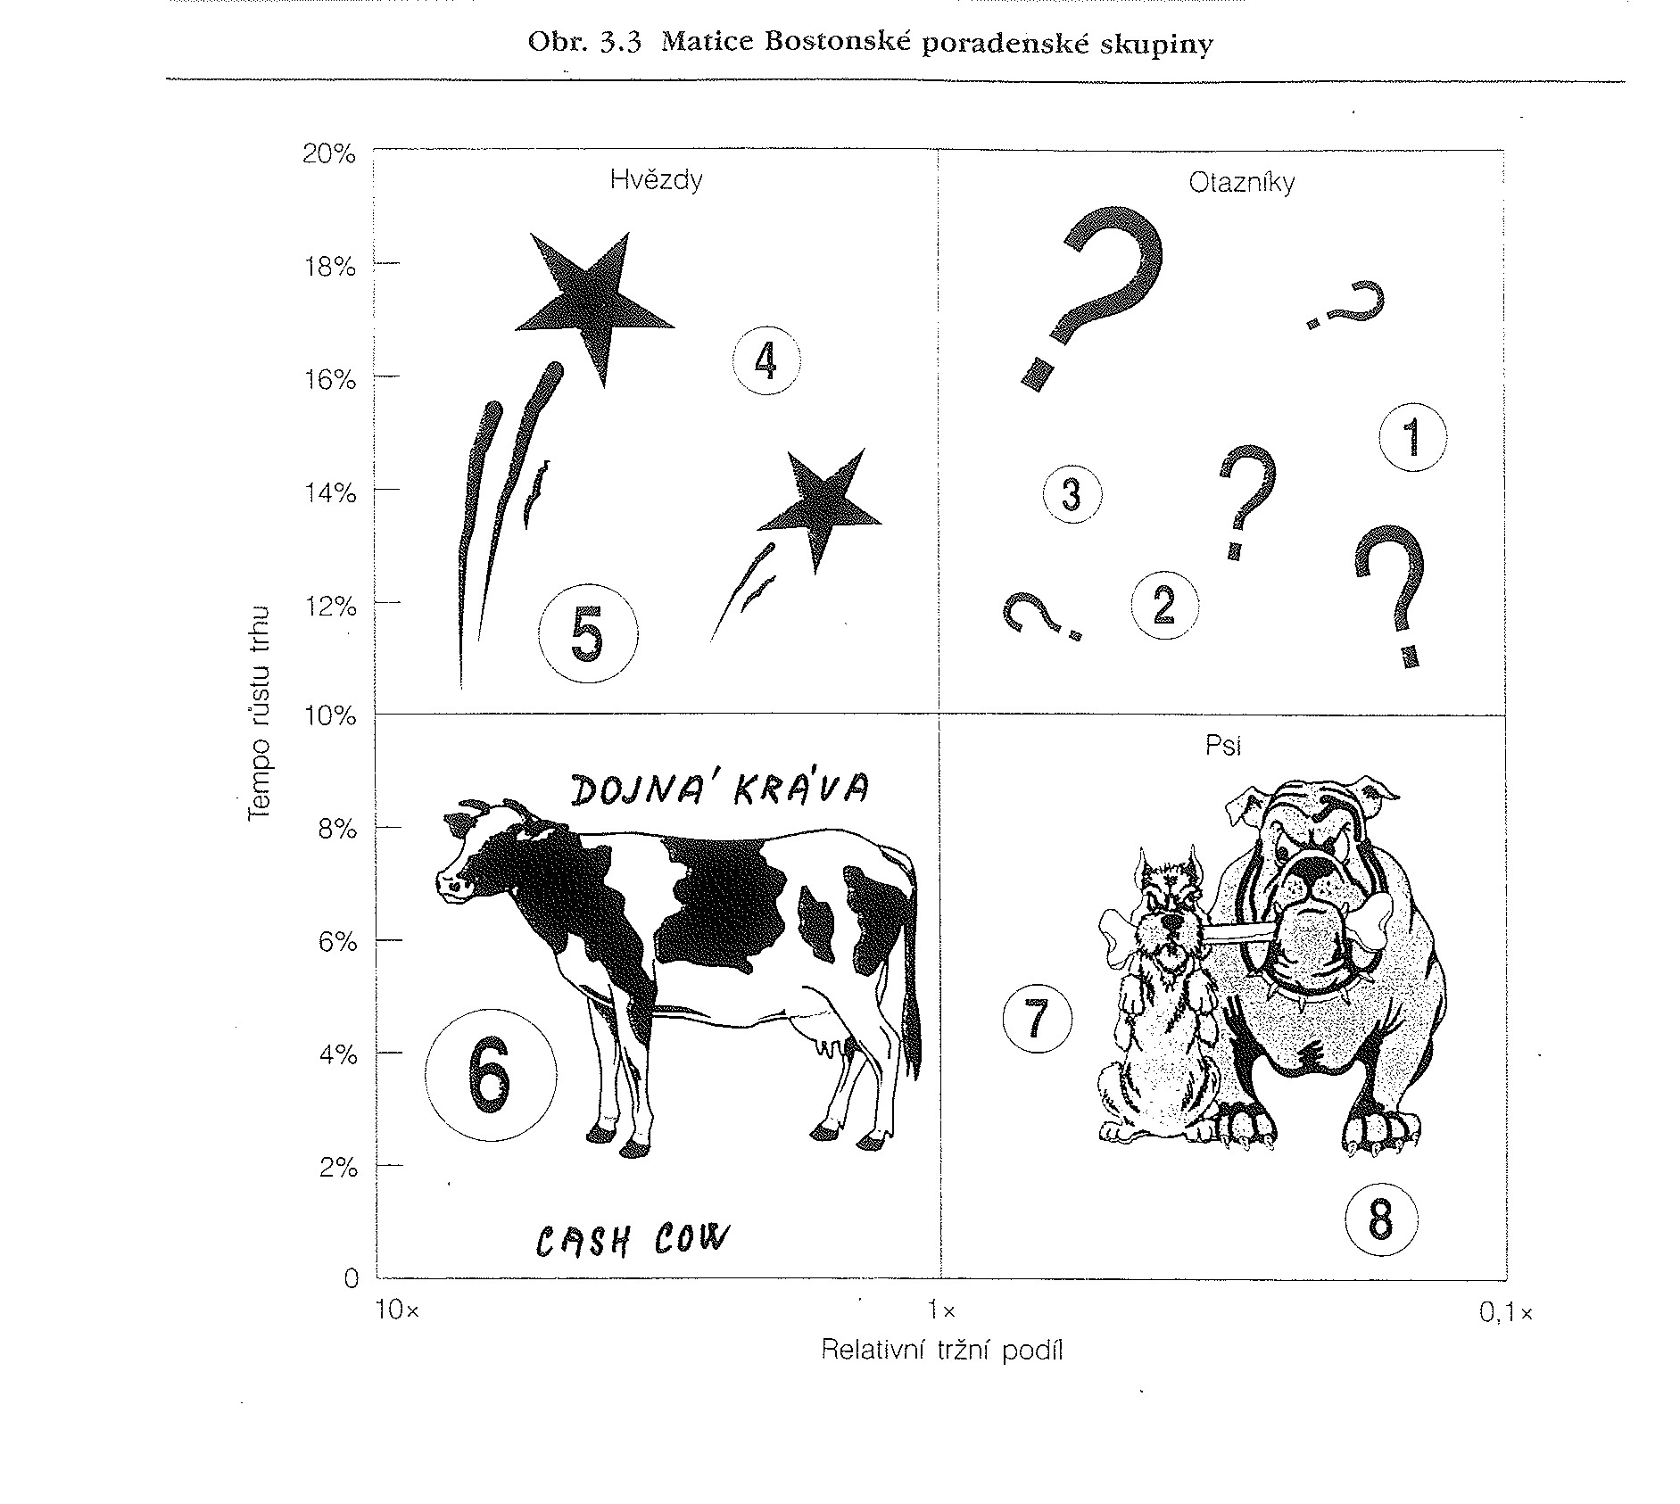

Slide 176
Kumulované funkce
Atraktivita trhu
Velikost trhu
Roční míra růstu trhu
Historie vývoje zisku
Síla konkurence
Technologické požadavky
Zranitelnost nestabilitou finančních trhů
Společensko-politické a právnáí aspekty
Tržní síla
Tržní podíl
Kvalita
Reputace jména, značky
Distribuční síť
Efektivita propagace
Výrobní kapacita
Efektivita
Náklady na produkci
R&D
Management a lidé

Slide 177
Strategie

Slide 178
Definování cílů
Čeho chce dosáhnout?
Jaké to bude mít vedlejší důsledky?
Existují pro tyto cíle nějaká měřítka? Jak je měřit?
Jsou cíle realistické a dosažitelné?
Odpovídají cíle zdrojům dostupným organizaci (finančním i hmotným – fondy, prostory)?
Dokáže to instituce efektivněji než jiné organizace?
Čím se bude odlišovat od nabídky svých konkurentů?

Slide 179
Základní trojúhelník hodnot organizace
Image
Produkt (nabídka)
Publikum (poptávka)

Slide 180
Strategické plánování
Ansoffova matice produkt – trh
Intenzívní růst
  Strategie penetrace trhu
  Strategie rozvoje nebo posílení trhu
  Strategie rozvoje produktu
Integrační růst
  Zpětná integrace
  Integrace vpřed
  Horizontální integrace
Diverzifikační růst
  Koncentrická diversifikace
  Horizontální diversifikace
  Konglomerativní diversifikace

Slide 181
Igor Ansoff: Matice produkt – trh
Produkt → Trh ↓ | Současný | Nový
Stávající | Penetrace trhu | Rozvoj produktu
Nový Geograficky Zákaznicky | Rozvoj Posílení trhu | Diverzifikace

Slide 182
Strategie
Nákladová priorita
Diferenciace
Ohnisko soustředění
Trading up, trading down
ABC

Slide 183
Je důležitější dělat správné věci než dělat věci správně.
Peter Drucker

Slide 184
Úkolem marketingu není určovat strategické cíle umělcům ani galeriím, ani ostatním kulturním organizacím.
Marketing má v případě umění a správy kulturního dědictví pouze pomocnou roli, a to ve zprostředkování tohoto dědictví veřejnosti.
Marketing je jen jedním z nástrojů, který pomůže k dosažení některých ze strategických cílů.

Slide 185
Marketingový plán
Nyní se můžete vrátit na začátek a sestavit marketingový plán pro svoji kulturní organizaci nebo uměleckou agenturu.

Slide 186
Prostor pro vaše otázky
? ?
?
?
?

Slide 187
Děkuji Vám za pozornost
Kontakt:
rsj@seznam.cz
Podrobněji v knize: JOHNOVÁ, Radka. Marketing kulturního dědictví a umění. Art marketing v praxi.
Grada Publishing, 2008. ISBN 978-80-247-2724-0.
© Radka Johnová, 2019

